Slide 1
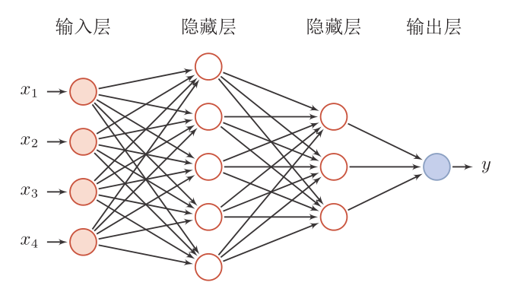
Artifical Nerual Network
w
w
w
神经网络模型的核心体系结构是由大量简单的神经元处理节点组成的，这些节点是在不同的层次上相互连接和组织的。
一个层中的单个节点连接到上一层和下一层中的其他几个节点。接收并处理来自一个层的输入，以生成传递到下一层的输出。
该体系结构的第一层通常称为接受输入的输入层，最后一层称为产生输出的输出层，输入层和输出层之间的每一层都被命名为隐藏层。

Slide 2
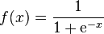
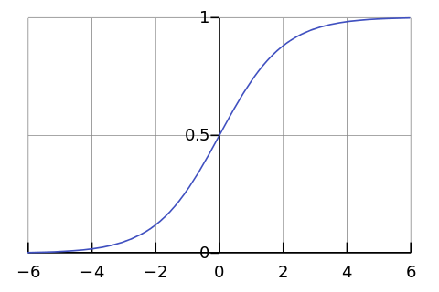
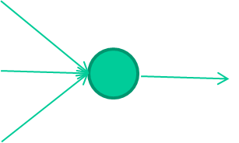
Example
Activation Function
0.01
-0.06
2.7
-0.86
f(x)
-2.5
0.75
0.002
x = -0.06×2.7 + 2.5×0.86 + 1.4×0.002+0.01 = 2
f(2)=1/1+e^{-x}=1/1+e⁻²=0.75
1.4

Slide 3
反向传播算法（BP 算法）
反向传播（英语：Backpropagation，缩写为BP），是一种与梯度下降法结合使用的，用来训练人工神经网络的常见方法。
该方法对网络中所有权重计算损失函数的梯度。这个梯度用来更新权值以最小化损失函数。
反向传播要求有对每个输入值想得到的已知输出，来计算损失函数梯度。
因此，它通常被认为是一种监督式学习方法
它可以用链式法则对每层迭代计算梯度。
反向传播要求人工神经元（或“节点”）的激励函数可微。

Slide 4
反向传播算法（BP 算法）
反向传播算法（BP 算法）主要由两个阶段组成：激励传播与权重更新。
第1阶段：激励传播
每次迭代中的传播环节包含两步：
（前向传播阶段）将训练输入送入网络以获得激励响应；
（反向传播阶段）将激励响应同训练输入对应的目标输出求差，从而获得输出层和隐藏层的响应误差loss。
第2阶段：权重更新
对于每个突触上的权重，按照以下步骤进行更新：
将输入激励和响应误差相乘，从而获得权重的梯度；
将这个梯度乘上一个比例并取反后加到权重上。
第 1 和第 2 阶段可以反复循环迭代，直到网络对输入的响应达到满意的预定的目标范围为止。

Slide 5
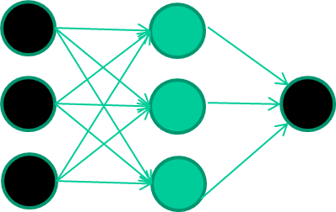
A dataset
Fields class
1.4 2.7 1.9 0
3.8 3.4 3.2 0
6.4 2.8 1.7 1
4.1 0.1 0.2 0
etc …

Slide 6
Training the neural network
Fields class
1.4 2.7 1.9 0
3.8 3.4 3.2 0
6.4 2.8 1.7 1
4.1 0.1 0.2 0
etc …

Slide 7
Training data
Fields class
1.4 2.7 1.9 0
3.8 3.4 3.2 0
6.4 2.8 1.7 1
4.1 0.1 0.2 0
etc …
Initialise with random weights
w
w
w
w

Slide 8
Training data
Fields class
1.4 2.7 1.9 0
3.8 3.4 3.2 0
6.4 2.8 1.7 1
4.1 0.1 0.2 0
etc …
Present a training pattern
1.4
2.7
1.9

Slide 9
Training data
Fields class
1.4 2.7 1.9 0
3.8 3.4 3.2 0
6.4 2.8 1.7 1
4.1 0.1 0.2 0
etc …
Feed it through to get output
1.4
2.7 0.8
1.9

Slide 10
Training data
Fields class
1.4 2.7 1.9 0
3.8 3.4 3.2 0
6.4 2.8 1.7 1
4.1 0.1 0.2 0
etc …
Compare with target output
1.4
2.7 0.8
0
1.9 error 0.8

Slide 11
反向传播算法（BP 算法）
反向传播算法（BP 算法）主要由两个阶段组成：激励传播与权重更新。
第1阶段：激励传播
每次迭代中的传播环节包含两步：
（前向传播阶段）将训练输入送入网络以获得激励响应；
（反向传播阶段）将激励响应同训练输入对应的目标输出求差，从而获得输出层和隐藏层的响应误差。
第2阶段：权重更新
对于每个突触上的权重，按照以下步骤进行更新：
将输入激励和响应误差相乘，从而获得权重的梯度；
将这个梯度乘上一个比例并取反后加到权重上。
这个比例（百分比）将会影响到训练过程的速度和效果，因此成为“训练因子”。梯度的方向指明了误差扩大的方向，因此在更新权重的时候需要对其取反，从而减小权重引起的误差。
第 1 和第 2 阶段可以反复循环迭代，直到网络对输入的响应达到满意的预定的目标范围为止。

Slide 12


Training data
Fields class
1.4 2.7 1.9 0
3.8 3.4 3.2 0
6.4 2.8 1.7 1
4.1 0.1 0.2 0
etc …
Adjust weights based on error
1.4
2.7 0.8
0
1.9 error 0.8

Slide 13
Training data
Fields class
1.4 2.7 1.9 0
3.8 3.4 3.2 0
6.4 2.8 1.7 1
4.1 0.1 0.2 0
etc …
Present a training pattern
6.4
2.8
1.7

Slide 14
Training data
Fields class
1.4 2.7 1.9 0
3.8 3.4 3.2 0
6.4 2.8 1.7 1
4.1 0.1 0.2 0
etc …
Feed it through to get output
6.4
2.8 0.9
1.7

Slide 15
Training data
Fields class
1.4 2.7 1.9 0
3.8 3.4 3.2 0
6.4 2.8 1.7 1
4.1 0.1 0.2 0
etc …
Compare with target output
6.4
2.8 0.9
1
1.7 error -0.1

Slide 16
Training data
Fields class
1.4 2.7 1.9 0
3.8 3.4 3.2 0
6.4 2.8 1.7 1
4.1 0.1 0.2 0
etc …
Adjust weights based on error
6.4
2.8 0.9
1
1.7 error -0.1

Slide 17
Training data
Fields class
1.4 2.7 1.9 0
3.8 3.4 3.2 0
6.4 2.8 1.7 1
4.1 0.1 0.2 0
etc …
And so on ….
6.4
2.8 0.9
1
1.7 error -0.1
重复这数千次，也许是数百万次--每次都是随机的训练实例，并为权重调整做一些轻微的调整算法，
这些算法的目的是进行改变，以减少错误。

Slide 18
运行 Keras 模型
Keras 模型构建主要包括5个步骤:
定义（define）
编译（compile）
训练（fit）
评估（evaluate）
预测（prediction）

Slide 19
定义模型
 | model = Sequential() #定义模型是 Keras 构建神经网络的第一步，这里我们由Sequential类生成了一个实例
 | model.add(Dense(5, input_dim=2)) #模型添加的第一层必须指定输入参数的数量，指定方式由具体模型类型而定，例如多层感知模型提供了一个input_dim参数来指定。 model.add(Dense(1)) #上面代码我们定义了一个简单的多层感知模型：具有2个入参的输入层，具有5个神经元的隐含层，具有1个神经元的输出层。

Slide 20
定义模型
 | model = Sequential() model.add(Dense(5, input_dim=2)) model.add(Activation('relu')) model.add(Dense(1)) model.add(Activation('sigmoid’)) #这里我们在之前的基础上添加了两个Activation新层，你可以看到层的添加在 Keras 中操作起来是非常简便的。

Slide 21
编译模型
 | model.compile(optimizer='sgd', loss='mse', metrics=['accuracy'])
定义好模型之后我们需要通过编译（compile）来对学习过程进行配置，我们可以为模型的编译指定各类参数包括：优化器optimizer，损失函数loss，评估指标metrics。
optimizer: 字符串（优化器名）
loss: 字符串（目标函数名）或目标函数
metrics: 在训练和测试期间的模型评估标准。 通常你会使用 metrics = ['accuracy']。 要为多输出模型的不同输出指定不同的评估标准， 还可以传递一个字典，如 metrics = {'output_a'：'accuracy'}。

Slide 22
训练模型
 | history = model.fit(X, y, batch_size=10, nb_epoch=100)
编译后的模型就可开始训练（fit）了，fit 的过程可以简单的理解为就是通过测试数据来确定神经元间连接权重（weight）的过程。
x: 训练数据的 Numpy 数组;
y: 目标（标签）数据的 Numpy 数组
batch_size: 整数或 None。每次梯度更新的样本数。如果未指定，默认为 32。
epochs: 整数。训练模型迭代轮次。一个轮次是在整个 x 和 y 上的一轮迭代。

Slide 23
评估模型
 | loss, accuracy = model.evaluate(X, y)
训练后的模型，我们需要对其性能进行评估，以此来确定训练效果是否达到了我们的预期。
evaluate方法的参数X,y与fit方法的数据类型是一样的，一般会选择用测试数据进行评估

Slide 24
数据预测
 | predictions = model.predict(x)
当模型的性能评估达到要求后，我们就可以用训练好的模型在新的数据上进行预测了。
predictions是预测返回的结果，数据格式与输出层的输出格式相同。

Slide 25
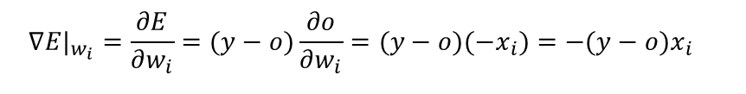
梯度下降法——更新权值
For a data x = (x₁,x₂,…x_{d}),
error E =1/2 (y – o)² = (y – w₀x₀ - w₁x₁ - … - w_{d}x_{d})²
Partial derivative:
$$∇E|_{w_{i}}=\frac{∂E}{∂w_{i}}=(y−o)\frac{∂o}{∂w_{i}}=(y−o)(−x_{i})=−(y−o)x_{i}$$
Minima
Error
Update rule:
Famous Delta Rule:
the gradient (slope) of the function
η: learning rate to scale each iteration
w

Slide 26
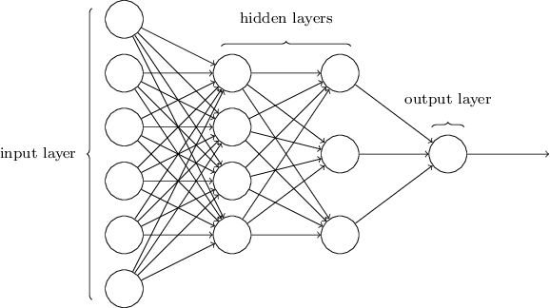
误差函数
o_{kd}
O_{kd}是神经网络输出的值，即预测值；
t_{kd}是输入样本的label，即真实值。

Slide 27
误差函数
E定义为所有训练示例d的所有输出单元k上的平方误差之和。
神经网络通过改进权值和偏差来学习。
该模型计算最后一层预测输出的误差，然后利用该误差对权值和偏差进行小调整。
Notes:
目标函数；

Slide 28

误差函数

Slide 29
梯度下降法
机器学习中的大部分问题都是优化问题，而绝大部分优化问题都可以使用梯度下降法处理，那么搞懂什么是梯度，什么是梯度下降法就非常重要！这是基础中的基础，也是必须掌握的概念！
提到梯度，就必须从导数（derivative）、偏导数（partial derivative）和方向导数（directional derivative）讲起，弄清楚这些概念，才能够正确理解为什么在优化问题中使用梯度下降法来优化目标函数，并熟练掌握梯度下降法（Gradient Descent）。

Slide 30
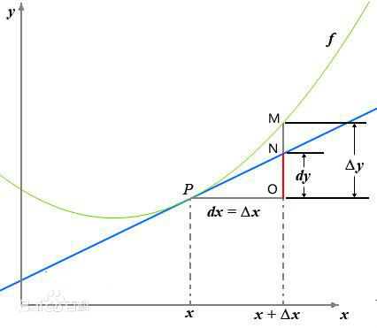
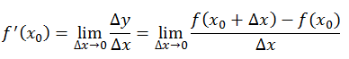
导数
导数反映的是函数f(x)在x轴上某一点处沿着x轴正方向的变化率/变化趋势。
直观地看，也就是在x轴上某一点处，
如果f’(x)>0，说明f(x)的函数值在x点沿x轴正方向是趋于增加的；
如果f’(x)<0，说明f(x)的函数值在x点沿x轴正方向是趋于减少的。

Slide 31
导数和偏导数
导数与偏导数本质是一致的，都是当自变量的变化量趋于0时，函数值的变化量与自变量变化量比值的极限。直观地说，偏导数也就是函数在某一点上沿坐标轴正方向的的变化率。
区别在于： 导数，指的是一元函数中，函数y=f(x)在某一点处沿x轴正方向的变化率； 偏导数，指的是多元函数中，函数y=f(x1,x2,…,xn)在某一点处沿某一坐标轴（x1,x2,…,xn）正方向的变化率。

Slide 32
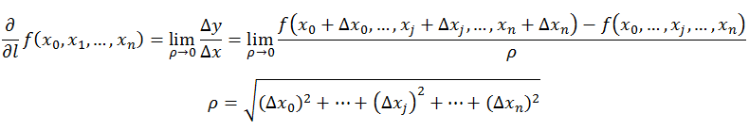
导数和方向导数
在前面导数和偏导数的定义中，均是沿坐标轴正方向讨论函数的变化率。那么当我们讨论函数沿任意方向的变化率时，也就引出了方向导数的定义，即：某一点在某一趋近方向上的导数值。
通俗的解释是： 我们不仅要知道函数在坐标轴正方向上的变化率（即偏导数），而且还要设法求得函数在其他特定方向上的变化率。而方向导数就是函数在其他特定方向上的变化率。

Slide 33
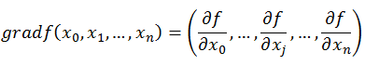
导数和梯度
梯度的提出只为回答一个问题： 函数在变量空间的某一点处，沿着哪一个方向有最大的变化率？ 梯度定义如下： 函数在某一点的梯度是这样一个向量，它的方向与取得最大方向导数的方向一致，而它的模为方向导数的最大值。
这里注意三点： 1）梯度是一个向量，即有方向有大小； 2）梯度的方向是最大方向导数的方向； 3）梯度的值是最大方向导数的值。

Slide 34
导数与向量
提问：导数与偏导数与方向导数是向量么？
向量的定义是有方向（direction）有大小（magnitude）的量。
从前面的定义可以这样看出，偏导数和方向导数表达的是函数在某一点沿某一方向的变化率，也是具有方向和大小的。
因此从这个角度来理解，我们也可以把偏导数和方向导数看作是一个向量，向量的方向就是变化率的方向，向量的模，就是变化率的大小。
那么沿着这样一种思路，就可以如下理解梯度： 梯度即函数在某一点最大的方向导数，函数沿梯度方向函数有最大的变化率。

Slide 35
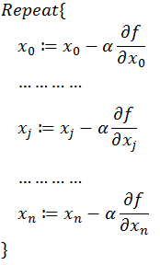
梯度下降法
既然在变量空间的某一点处，函数沿梯度方向具有最大的变化率，那么在优化目标函数的时候，自然是沿着负梯度方向去减小函数值，以此达到我们的优化目标。 如何沿着负梯度方向减小函数值呢？既然梯度是偏导数的集合，如下：
同时梯度和偏导数都是向量，那么参考向量运算法则，我们在每个变量轴上减小对应变量值即可，梯度下降法可以描述如下：

Slide 36
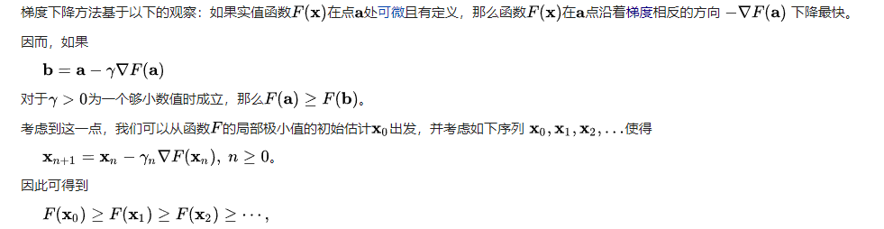
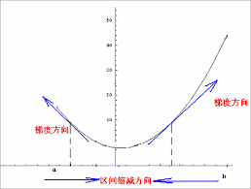
Gradient Descent Algorithm

Slide 37
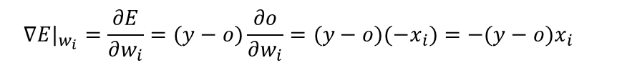
梯度下降法——更新权值
For a data x = (x₁,x₂,…x_{d}),
error E =1/2 (y – o)² = (y – w₀x₀ - w₁x₁ - … - w_{d}x_{d})²
Partial derivative:
$$∇E|_{w_{i}}=\frac{∂E}{∂w_{i}}=(y−o)\frac{∂o}{∂w_{i}}=(y−o)(−x_{i})=−(y−o)x_{i}$$
Minima
Error
Update rule:
Famous Delta Rule:
the gradient (slope) of the function
η: learning rate to scale each iteration
w

Slide 38
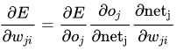
梯度下降法——更新权值
计算误差对权重w_{ji} 的偏导数是两次链式法则得到的：
h
w
net
o
E =1/2 (y – o)²
o=sigmoid(net)
net=sum(h_output*w+b)

Slide 39
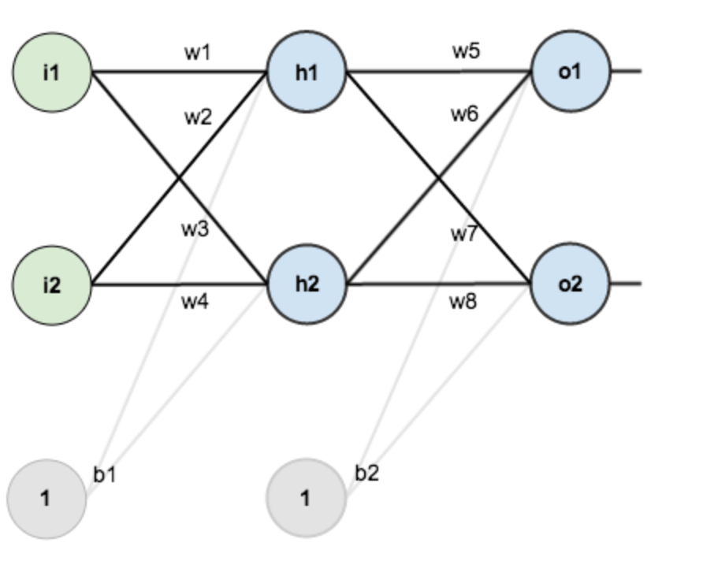
假设，你有这样一个网络层：

Slide 40
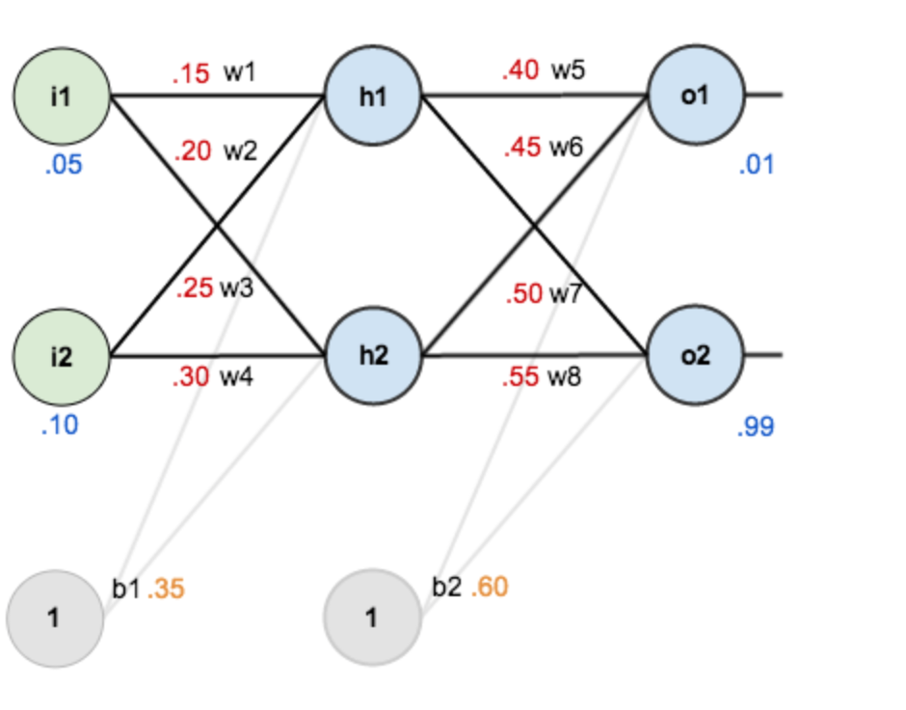
赋初值：

Slide 41
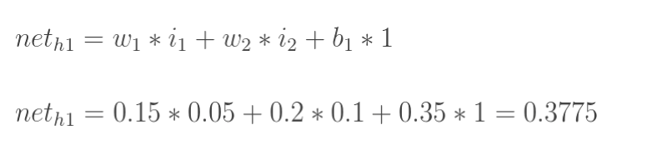
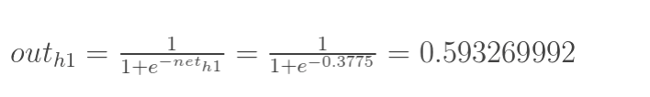
Step 1 前向传播
1.输入层---->隐含层：
计算神经元h1的输入加权和：
神经元h1的输出o1:(此处用到激活函数为sigmoid函数)：
net_{h1}
h1
out_{h1}
sigmoid
同理，可计算出神经元h2的输出o2：

Slide 42
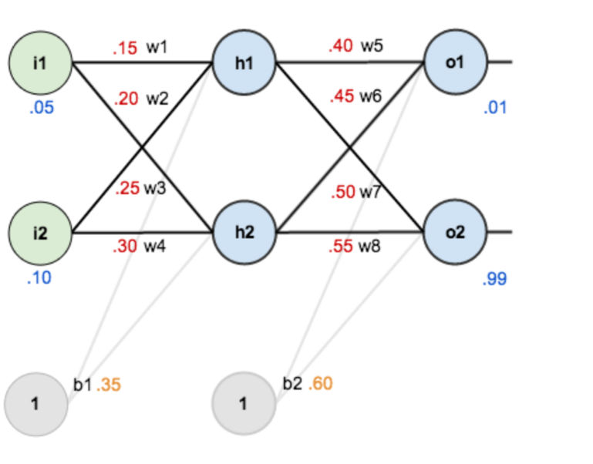
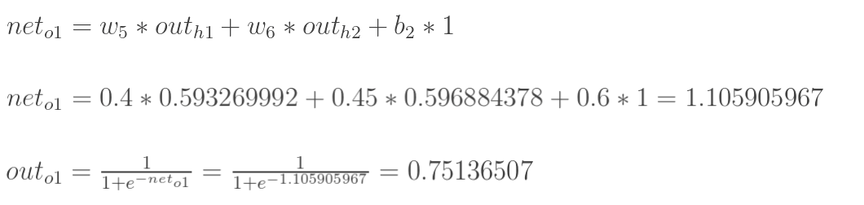
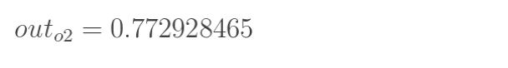
2.隐含层---->输出层：
计算输出层神经元o1和o2的值：
net₀₁
01
out₀₁
这样前向传播的过程就结束了，我们得到输出值为[0.75136079 , 0.772928465]，与实际值[0.01 , 0.99]相差还很远;
现在我们对误差进行反向传播，更新权值，重新计算输出。
sigmoid

Slide 43
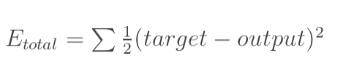
Step 2 反向传播
1.计算总误差
总误差：(square error)
但是有两个输出，所以分别计算o1和o2的误差，总误差为两者之和：

Slide 44
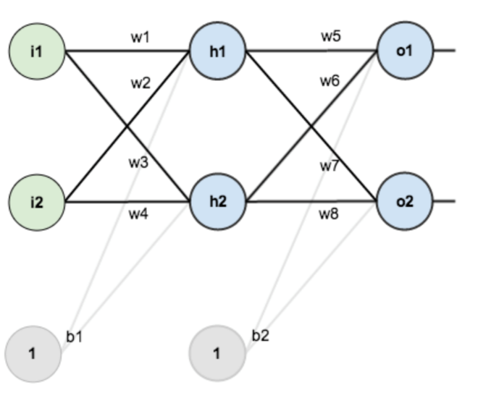
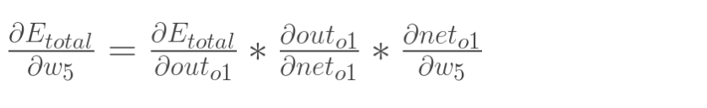
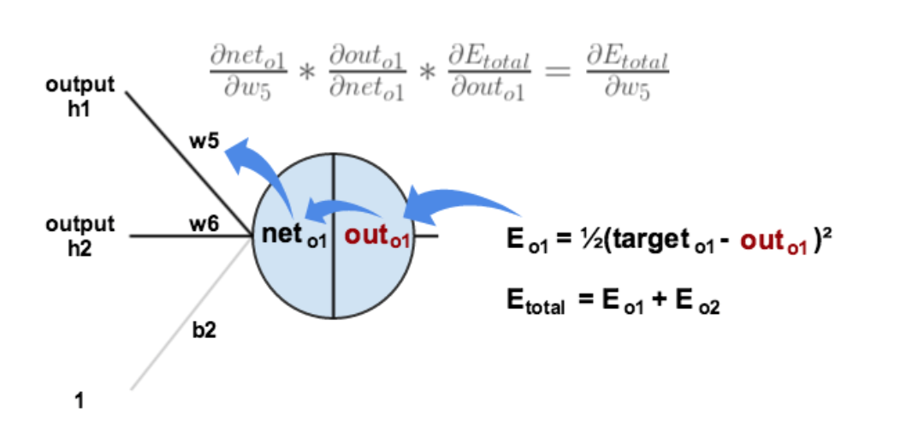
2.隐含层---->输出层的权值更新：
以权重参数w5为例，如果我们想知道w5对整体误差产生了多少影响，可以用整体误差对w5求偏导求出：（链式法则）
下面的图可以更直观的看清楚误差是怎样反向传播的：

Slide 45
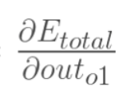
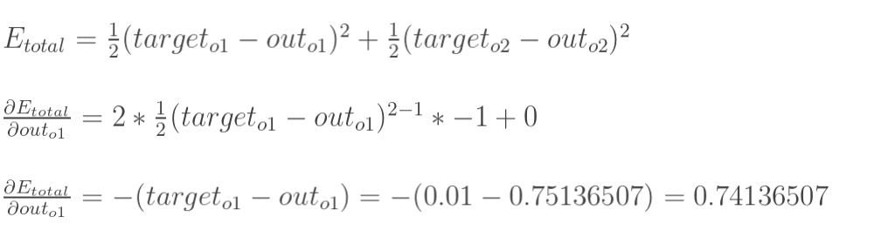
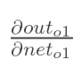
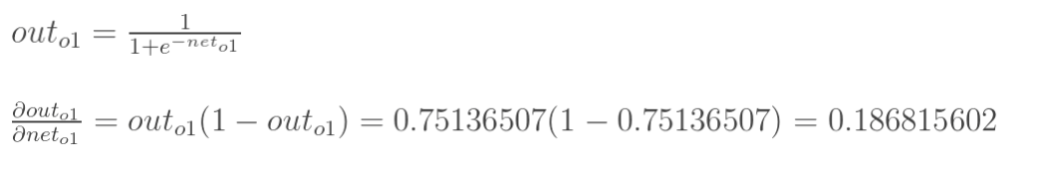
现在我们来分别计算每个式子的值：
计算 ：
计算 ：

Slide 46
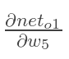
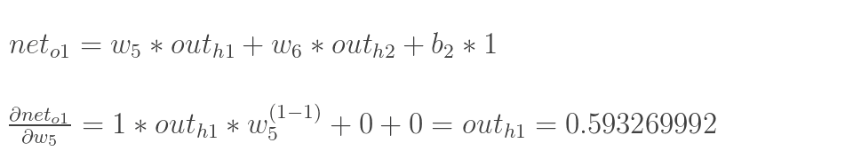
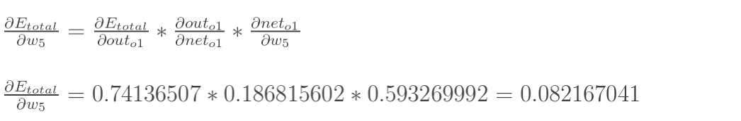
计算 ：
最后三者相乘：
这样我们就计算出整体误差E(total)对w5的偏导值，随后更新w5的值

Slide 47

Gradient Descent Algorithm
回过头来再看看上面的公式，我们发现
net_{h1}
h1
out_{h1}
net₀₁
01
out₀₁
sigmoid
sigmoid

Slide 48
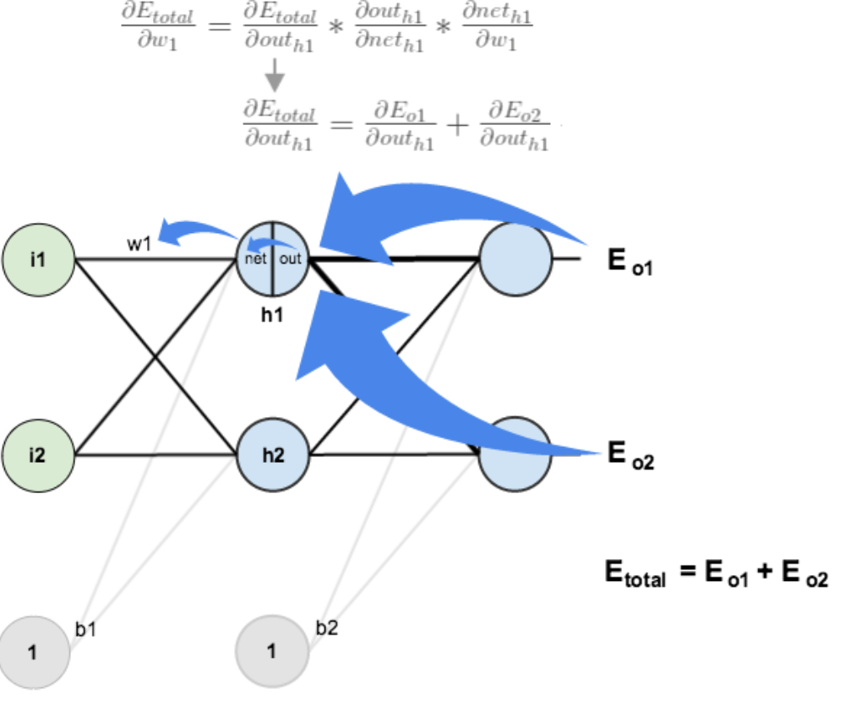
3.隐含层---->隐含层的权值更新：
方法其实与上面说的差不多，但是有个地方需要变一下，在上文计算总误差对w5的偏导时，是从out(o1)---->net(o1)---->w5,但是在隐含层之间的权值更新时，是out(h1)---->net(h1)---->w1,而out(h1)会接受E(o1)和E(o2)两个地方传来的误差，所以这个地方两个都要计算。

Slide 49
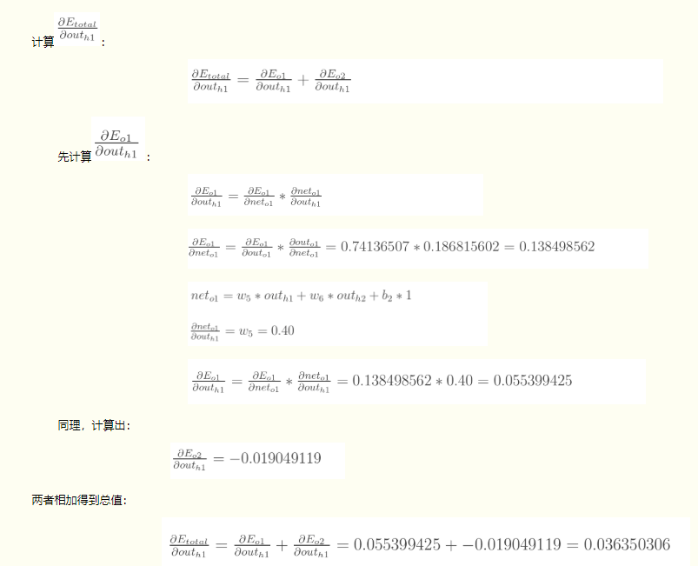

Slide 50
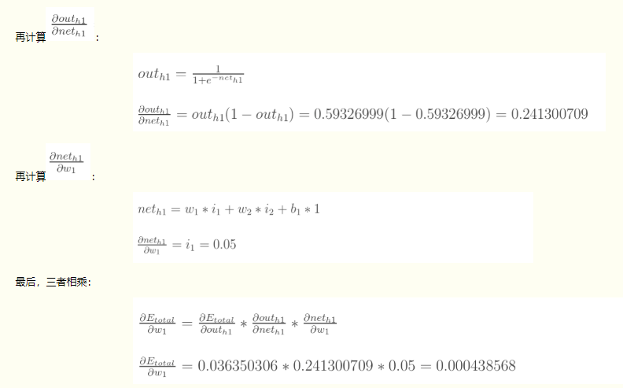

Slide 51
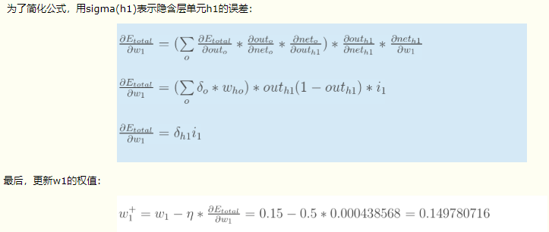
这样误差反向传播法就完成了，最后我们再把更新的权值重新计算，不停地迭代。

Slide 52
Activation Function
神经元能干什么？
计算输入值的权值相乘相加，再加上一个bias
决定它是否被激活（“fire”）
激活函数（Activation Function）用于决定是否激活
激活函数用于对输入进行非线性变换，将其映射到输出。
一些流行的激活函数是Relu、Sigmoid和Tanh。

Slide 53
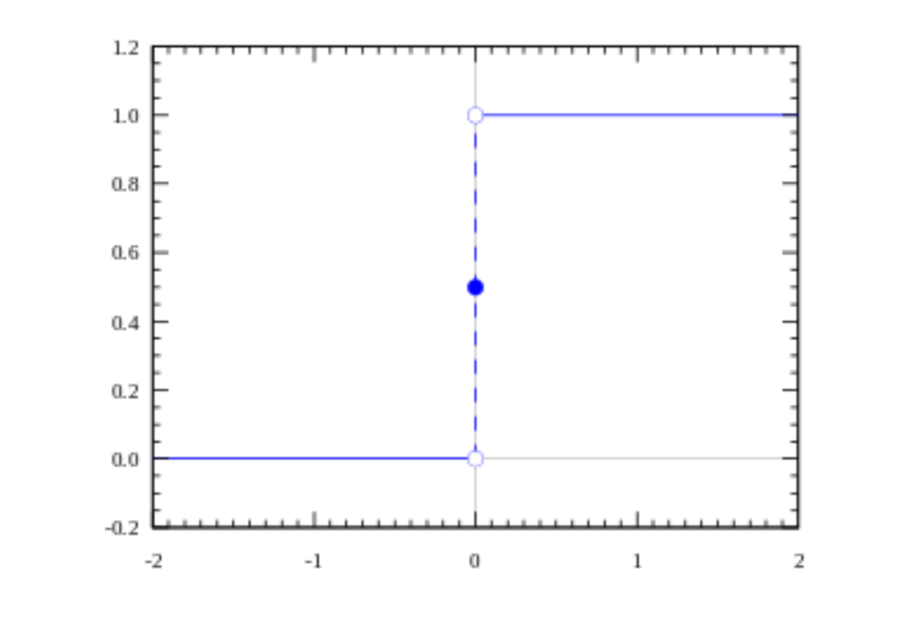
常见激活函数
Step function
当x大于0，y输出为1；
当x小于0，y输出为0.
缺陷：
多分类时，输出的值都是1则无法判别纠结属于哪类。

Slide 54
常见激活函数
Linear function
A = cx
线性输出，取最大值
缺陷：
导数是个常数，梯度与x无关；
最终的输出就是输入的线性组合

Slide 55
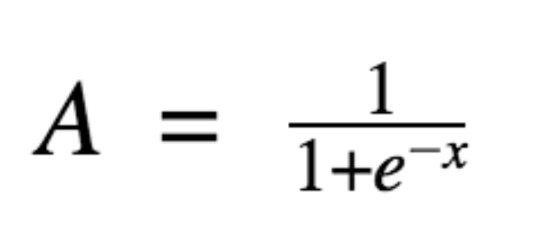
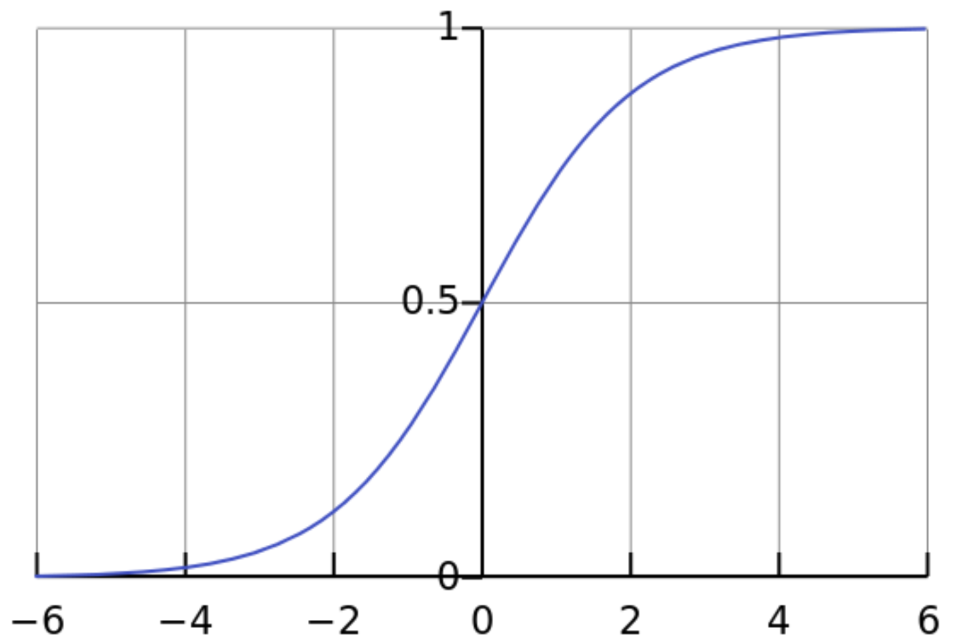
常见激活函数
Sigmoid function
输出为非线性;
当x取值为[-2,2]时，y的改变会很巨大，会使得y接近曲线的两端，这有利于分类；
y取值在[0,1]之间，不会使得激活爆炸
缺陷：
两边的改变非常小，梯度变小甚至消失，导致权重的改动也会很小

Slide 56
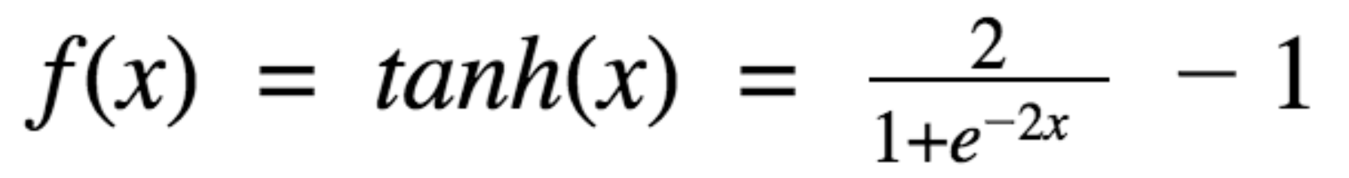
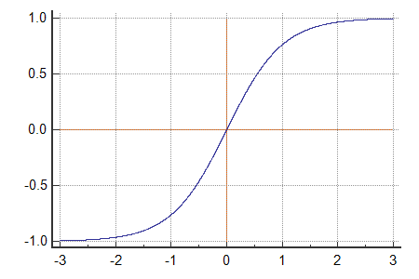
常见激活函数
Tanh function
与sigmoid相似，y取值在[-1,1]之间，不会使得激活爆炸；
梯度比sigmoid更强；
缺陷：
也存在梯度消失问题

Slide 57
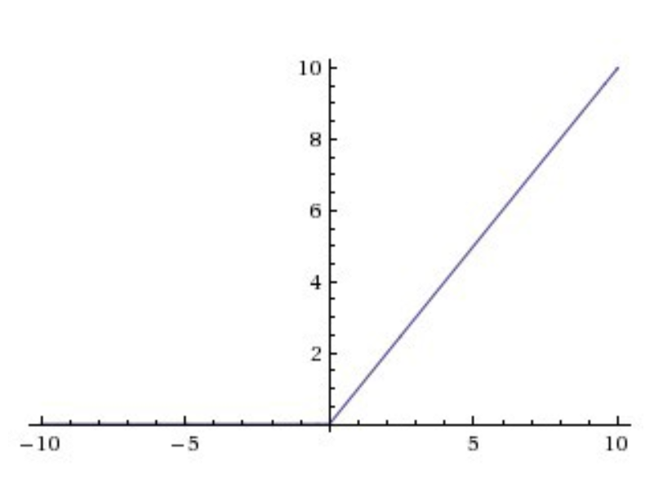
常见激活函数
ReLu function
A(x) = max(0,x)
输出为非线性；
任何函数都可以通过ReLu的组合近似；
可以使得网络更加稀疏和有效。
缺陷：
赋值为零的神经元，对应的权值将不会被修改

Slide 58
激活函数的性质
连续并可导（允许少数点上不可导）的非线性函数。
可导的激活函数可以直接利用数值优化的方法来学习网络参数。
激活函数及其导函数要尽可能的简单
有利于提高网络计算效率。
激活函数的导函数的值域要在一个合适的区间内
不能太大也不能太小，否则会影响训练的效率和稳定性。
单调递增

Slide 59
Termination Conditions（终止条件） for BP
在一个典型的应用程序中，权重更新循环可能迭代数千次；
终止条件的选择很重要，因为迭代太少可能无法充分减少错误，太多的迭代会导致训练数据的过度拟合；
终止准则：在一定次数的迭代之后，一旦错误低于某个阈值一旦验证错误满足了某个标准

Slide 60
Learning Curves
Early stopping: terminate while validation

Slide 61
Learning Rate（学习率）
对于简单函数， η取值过大会导致快速收敛
大值可能导致某些函数的振荡
较小的η值将迫使更多的迭代以获得收敛
值需要通过多次试验选择（ η没有一个永远适用的值）。

Slide 62
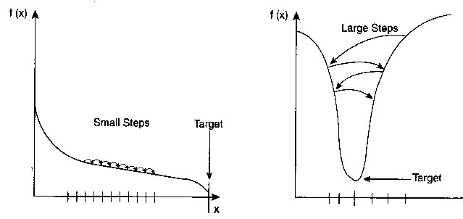
Effects of Learning Rate

Slide 63


Generalization
Training set (labels known)
Test set (labels unknown)
How well does a learned model generalize from the data it was trained on to a new test set?

Slide 64
Generalization
Underfitting: model is too “simple” to represent all the relevant class characteristics
High bias and low variance
High training error and high test error
Overfitting: model is too “complex” and fits irrelevant characteristics (noise) in the data
Low bias and high variance
Low training error and high test error

Slide 65
Underfitting and Overfitting

Slide 66
Generalization and Capacity

Slide 67
Decision boundary perspective…
Initial random weights

Slide 68
Decision boundary perspective…
Present a training instance / adjust the weights

Slide 69
Decision boundary perspective…
Present a training instance / adjust the weights

Slide 70
Decision boundary perspective…
Present a training instance / adjust the weights

Slide 71
Decision boundary perspective…
Present a training instance / adjust the weights

Slide 72
Decision boundary perspective…
Eventually ….

Slide 73
Summary
Artificial neuron structures
Neural network training: training, validation, testing
Backpropagation
Generalization and learning curve

Slide 74
Acknowledgments
This file is for the educational purpose only. Some materials (including pictures and text) were taken from the Internet at the public domain.

